Slide 1
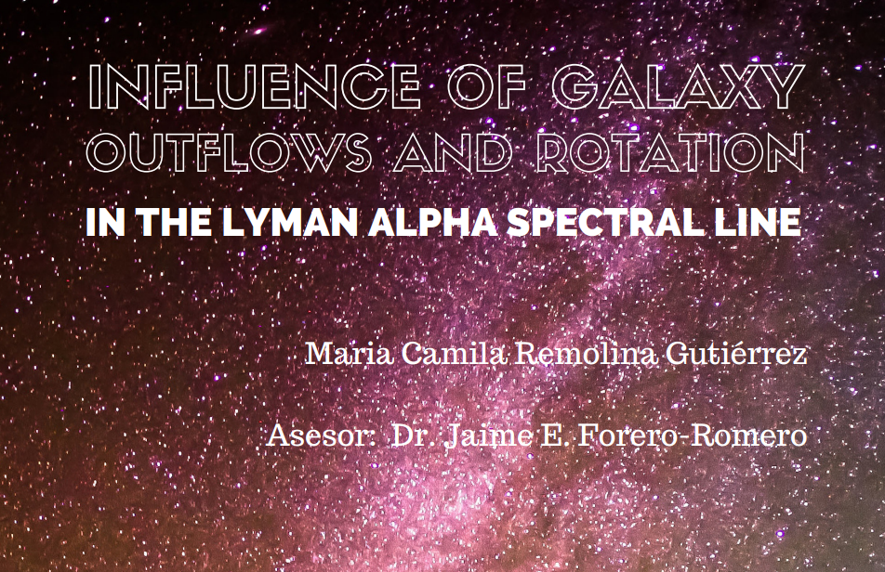

Slide 2

Contenido
Motivación
Introducción
Nuevo modelo de LAE
Resultados
Comparación con observaciones
Conclusiones
Trabajo futuro
Agradecimientos

Slide 3
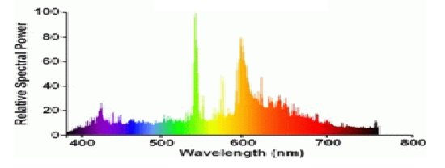
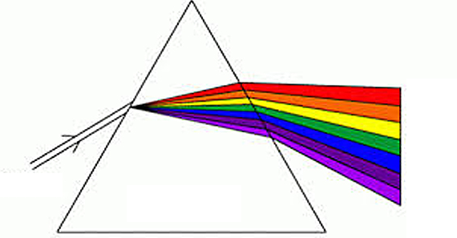

Motivación
Galaxias son clave para entender el Universo.
Las galaxias distantes/jóvenes son difíciles de observar.
La única información que se obtiene es 1 espectro.
La gran mayoría tiene una gran emisión de la línea Ly-α (~121.6 nm).

Slide 4
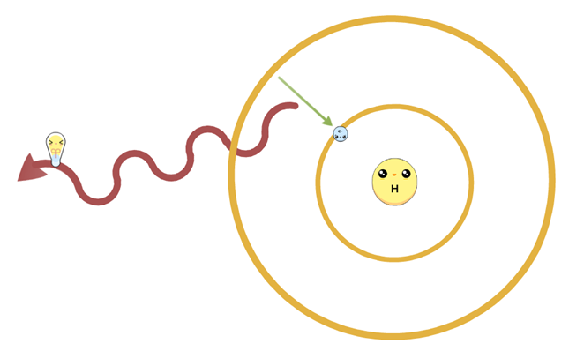

Introducción
Edad del universo ~13.721 Gyr desde el Big Bang.
Universo joven (z~2-3 = 3.316 - 2.171 Gyr).
Rico en Hidrógeno (H) y Helio (He).
Actividad estelar ioniza el medio.
El H empieza a radiar.
Radiación Ly-α

Slide 5
Introducción
Lyman Alpha Emitters (LAEs)
Galaxias con una emisión fuerte de la línea Ly-α.
Lejanas.
Jóvenes: 200 – 600 Myr
Tienen poco polvo.
Baja masa: 1E8 – 1E10 Mo
Tasa de formación estelar muy alta que permite ionización.
.

Slide 6
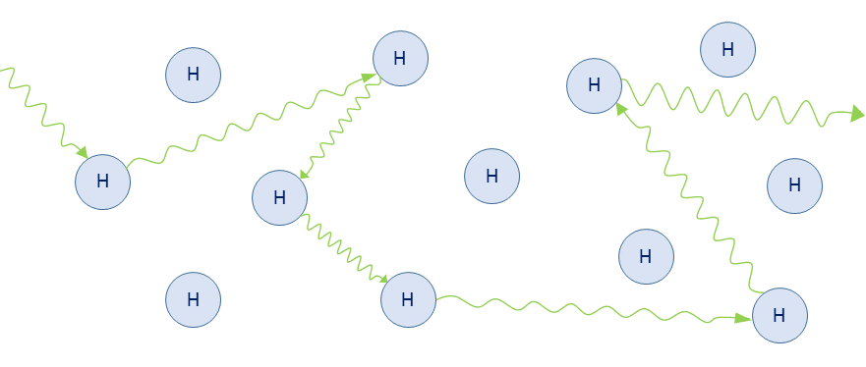
Introducción
Transferencia Radiativa
Fotón viaja a traves del medio interestelar.
.

Slide 7
Introducción
La temperatura del gas hace que su estado antes y después de la re-emission sea el mismo.
Encuentro fotón-átomo ~ scattering.
Caminata aleatoria.

Slide 8
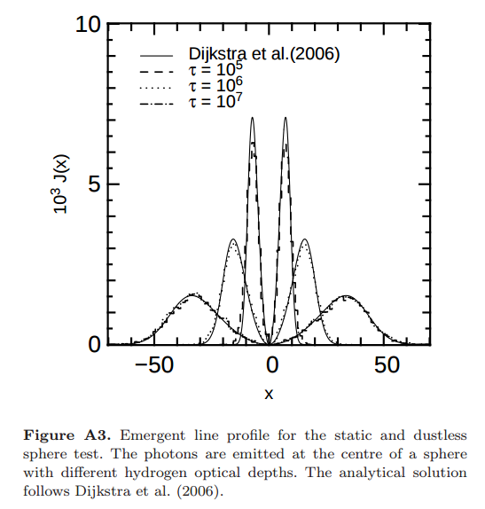
Introducción
CLARA’s view on the escape fraction of Lyman-α photons in high redshift galaxies J. E. Forero-Romero, G. Yepes, S. Gottloeber, S. R. Knollmann, A. J. Cuesta, F. Prada

Slide 9
Introducción
Naturaleza resonante de la línea impide soluciones analíticas.
CLARA (Forero-Romero et al.) =
Code for Lyman Alpha Radiation Analysis
LAE esférica, depende de masa y velocidad de rotación.
Se modifica CLARA.

Slide 10
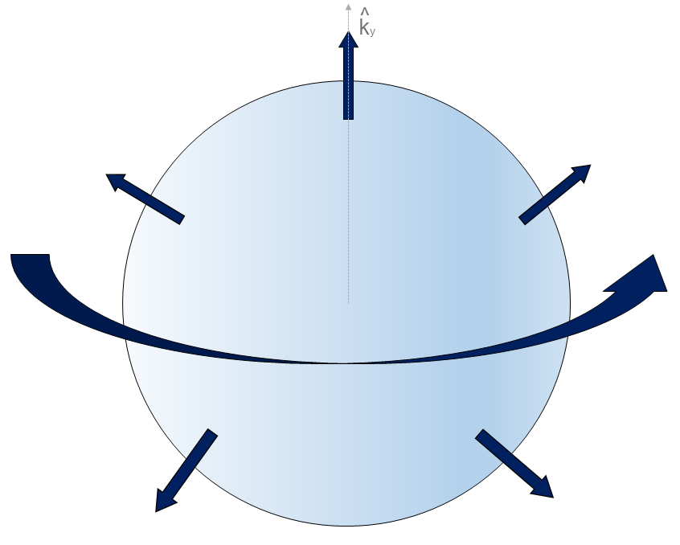

Nuevo modelo de LAE

Slide 11
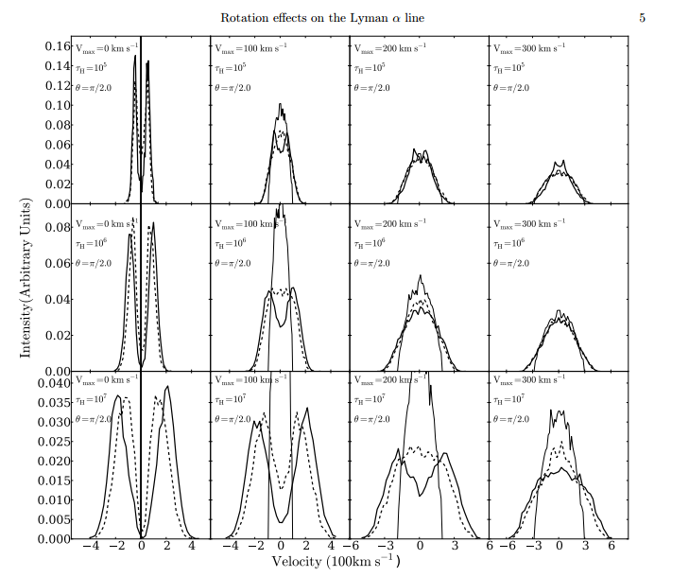
Nuevo modelo de LAE
The impact of gas bulk rotation on the lyman-alpha line Juan N. Garavito-Camargo, Jaime E. Forero-Romero, Mark Dijkstra

Slide 12
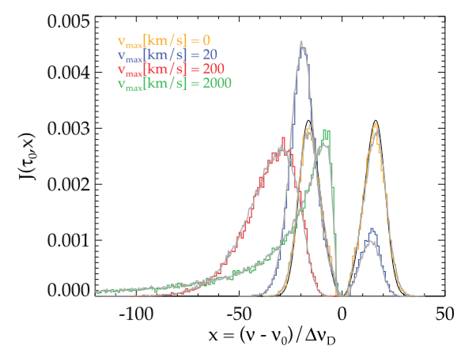
Nuevo modelo de LAE
Can galactic outflows explain the properties of Lyα emitters? Alvaro Orsi, Cedric G. Lacey, Carlton M. Baugh

Slide 13

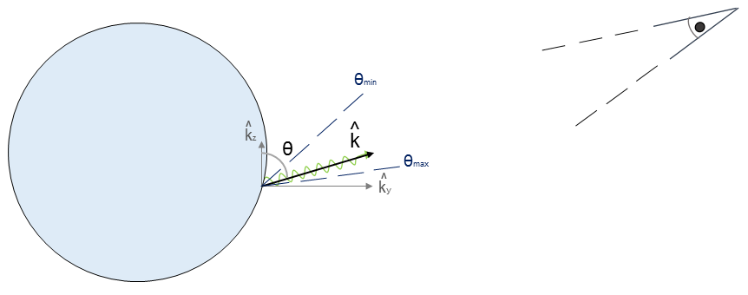
Nuevo modelo de LAE

Slide 14
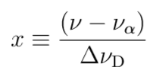

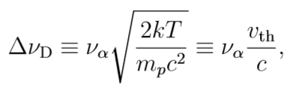



Nuevo modelo de LAE
>0 Rojo
<0 Azul

Slide 15
Nuevo modelo de LAE
Pasos:
Emisión de fotón en el centro de la galaxia (~100000).
Comienzo de transferencia radiativa.
Cambio de frecuencia, depende de la velocidad del átomo de H (termal + cinética).
Re-emisión en dirección aleatoria en el marco de referencia del átomo.
Medición de frecuencia final al salir.

Slide 16
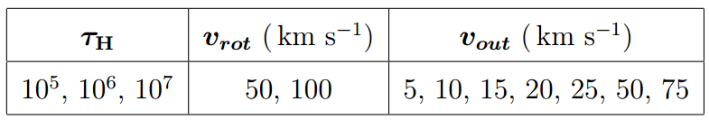

Resultados

Slide 17
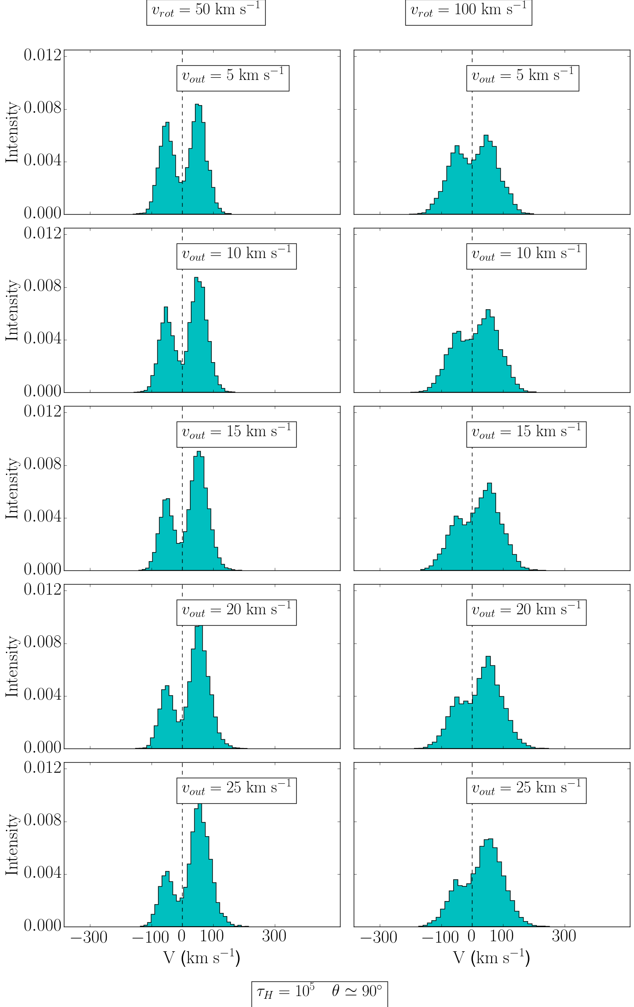
Resultados

Slide 18
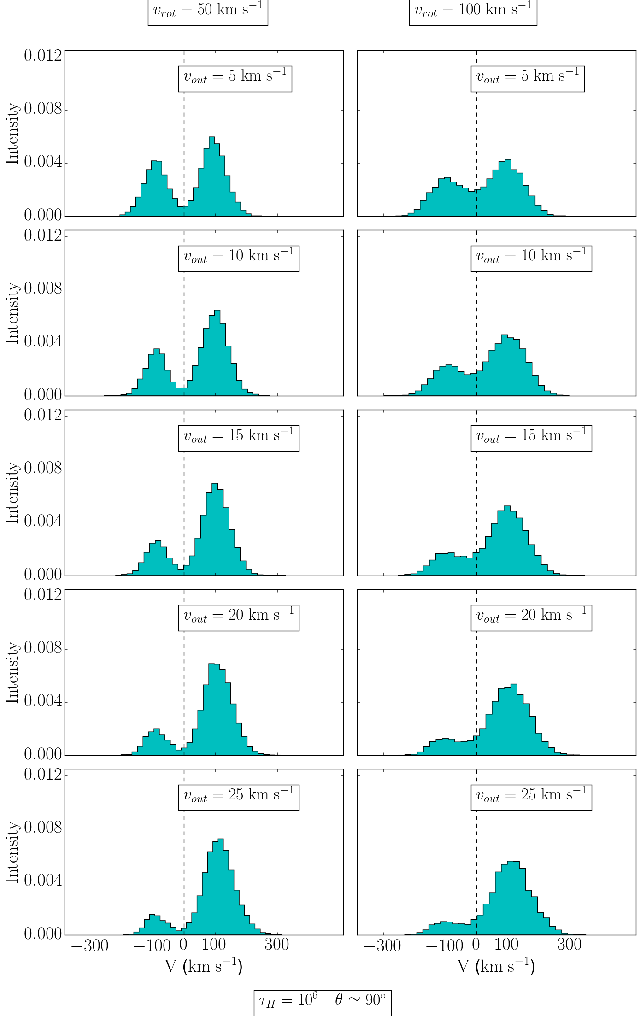
Resultados

Slide 19
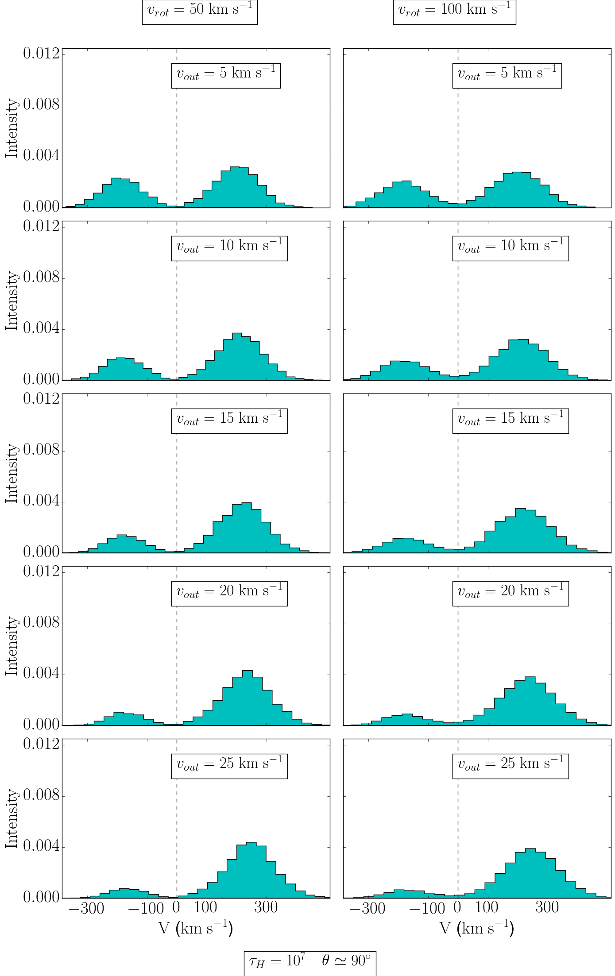
Resultados

Slide 20

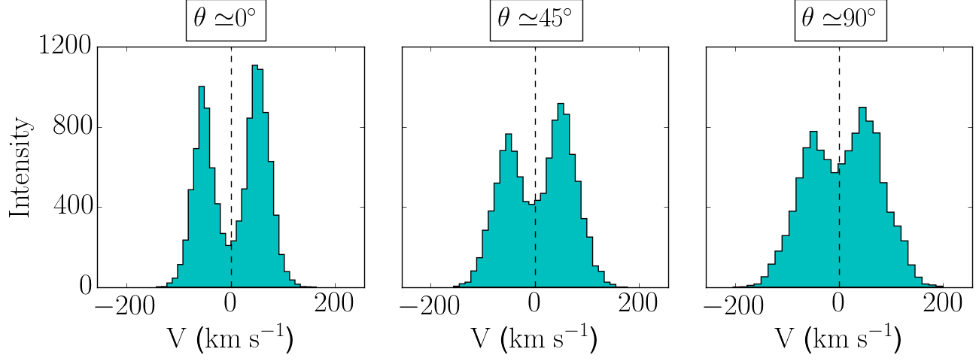
Resultados

Slide 21

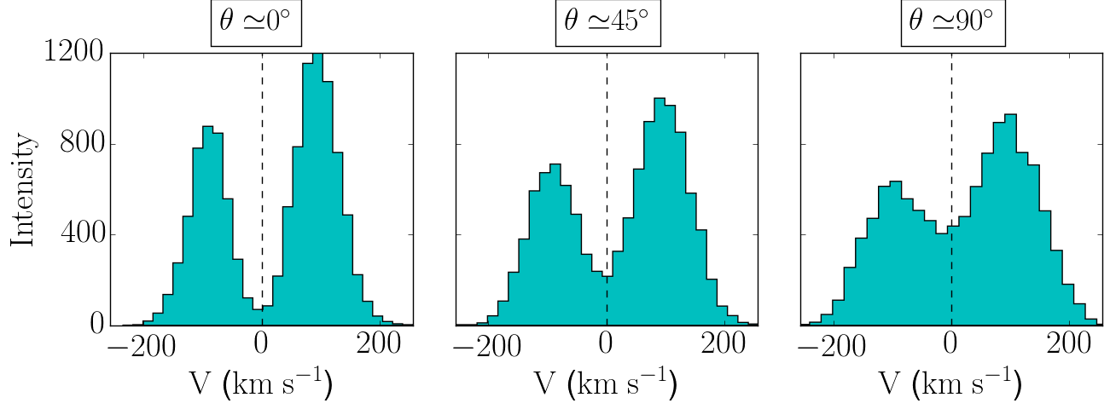
Resultados

Slide 22

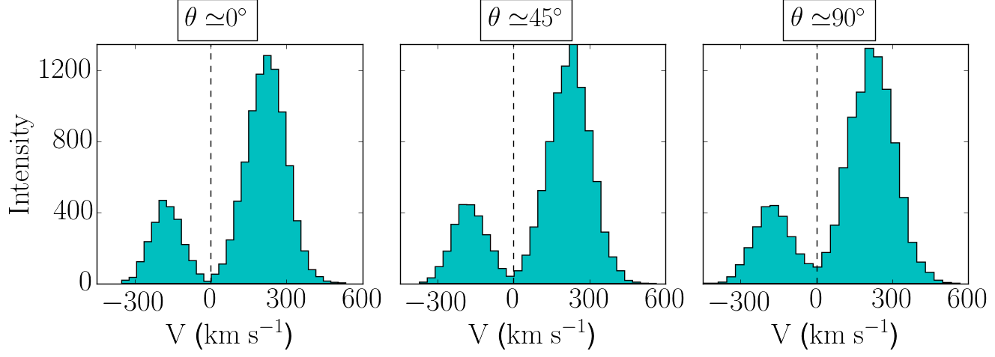
Resultados

Slide 23
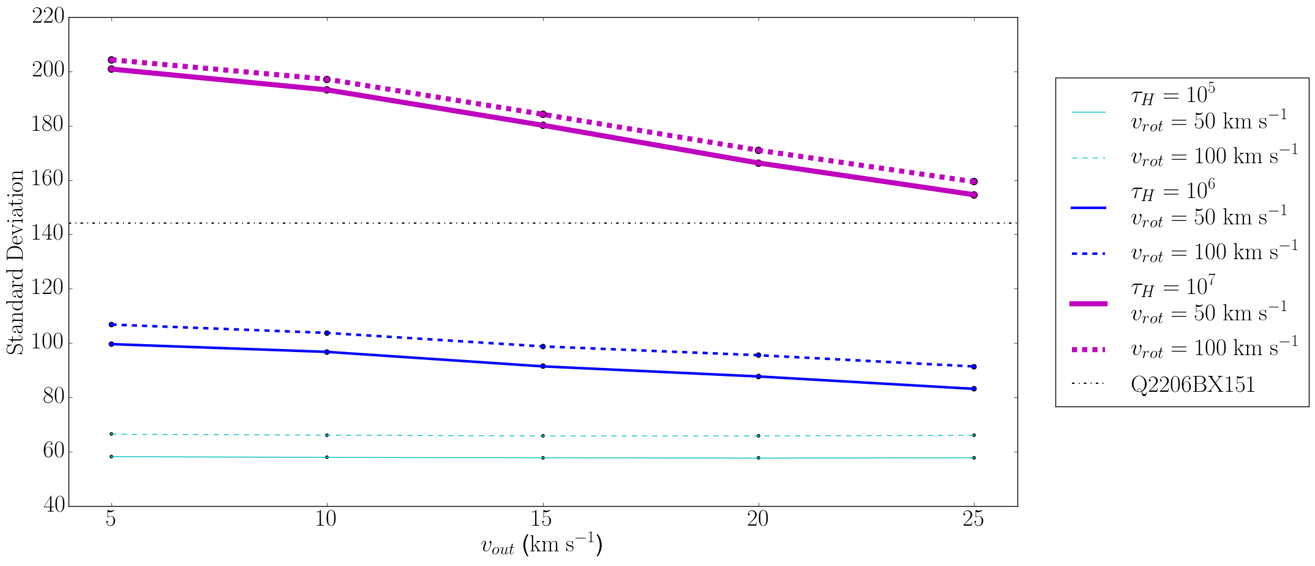
Resultados
Desviación Estandar

Slide 24
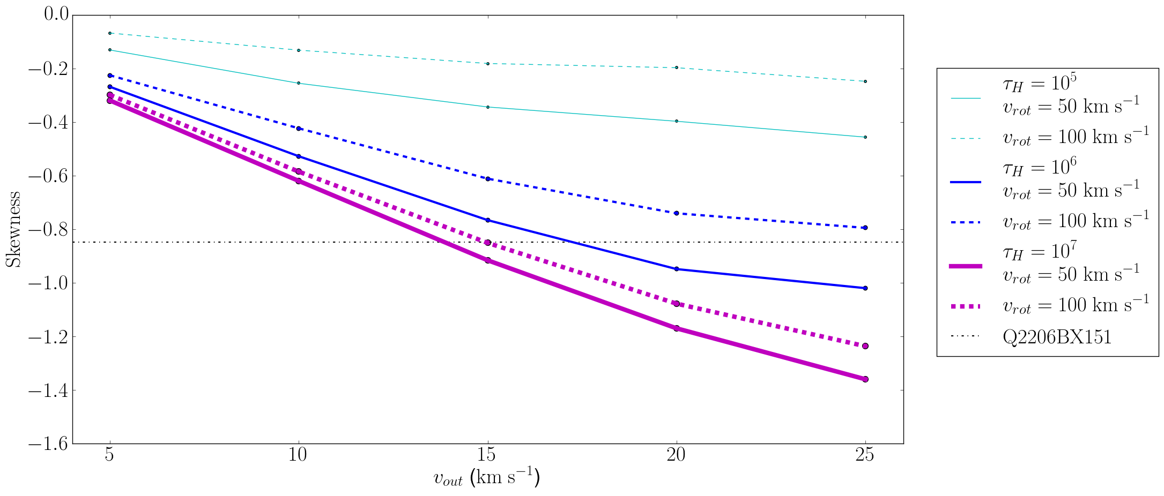
Resultados
Asimetría Estadística (skewness)

Slide 25
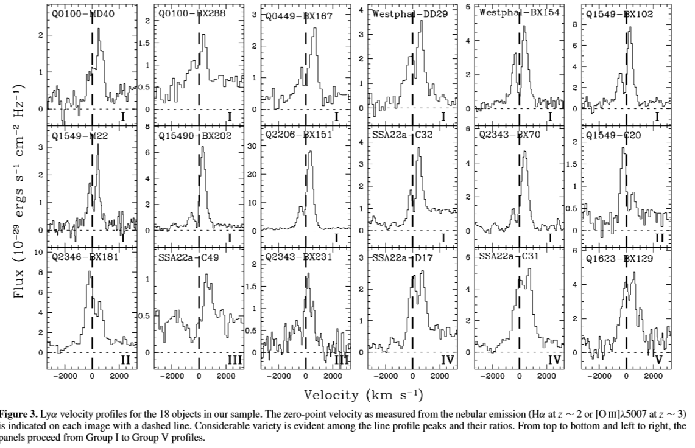
Comparación con observaciones
The kinematics of multiple-peaked ly-α emission in star-forming galaxies at z ∼2–3 Kristin Kulas, Alice Shapley, Juna Kollmeier, Zheng Zheng, Charles Steidel, Kevin Hainline

Slide 26
Comparación con observaciones
The kinematics of multiple-peaked ly-α emission in star-forming galaxies at z ∼2–3 Kristin Kulas, Alice Shapley, Juna Kollmeier, Zheng Zheng, Charles Steidel, Kevin Hainline

Slide 27
Conclusiones
El espectro final depende de el ángulo de visión: Entre más cerca al ecuador, más alto el valle.
Los efectos de cada parámetro son consistentes con autores pasados:
Velocidad de rotación: ensancha la línea.
Velocidad de outflows: incrementa la asimetría de los picos.
Profundidad óptica: induce corrimiento al rojo alrededor de V=0 km/s.

Slide 28
Conclusiones
El efecto de outflow es mucho más fuerte que el de rotación. Si la velocidad de rotación se acerca a la de outflows, se unen los picos.
Los espectros finales obtenidos son consistentes aproximadamente con observaciones.
¡Nuevo modelo!

Slide 29
Trabajo futuro
Realizar un fit usando MCMC para obtener los parámetros que producirían líneas observacionales.
https://github.com/mariacamilaremolinagutierrez/CLARA_RotationOutflows

Slide 30
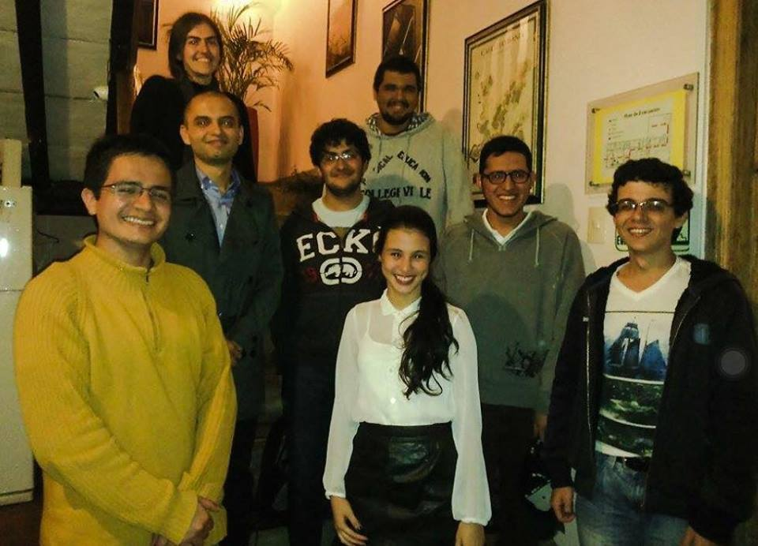
Agradecimientos
Jaime, Juan Nicolas y AstroAndes

Slide 31

¡GRACIAS!
¿Preguntas?

Slide 33
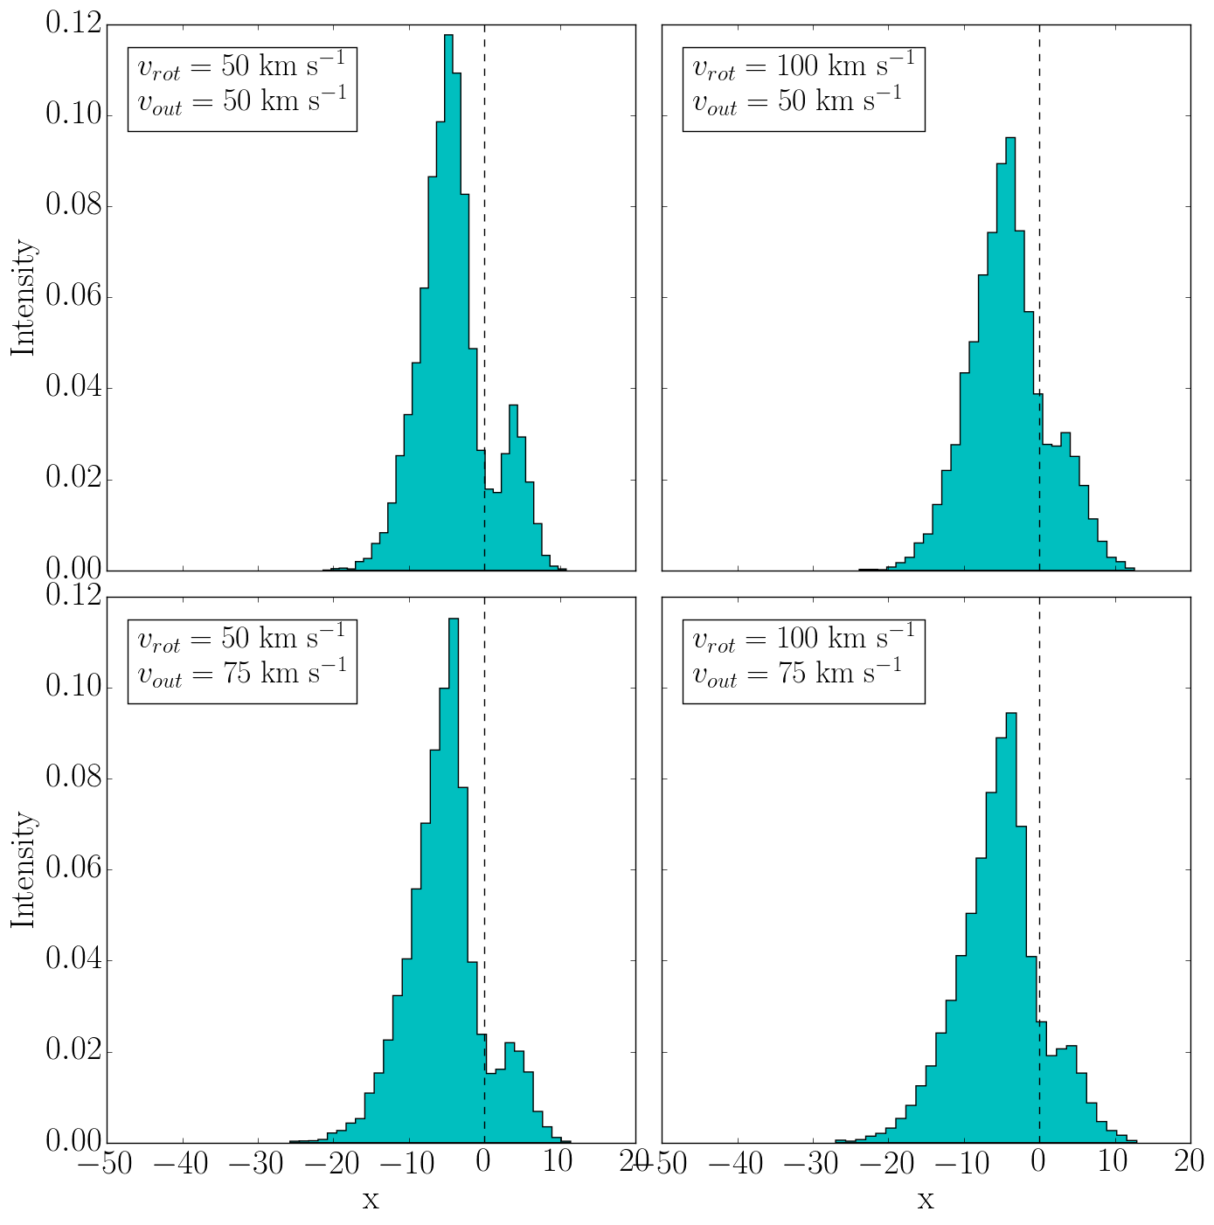
Imágenes Extra

Slide 34
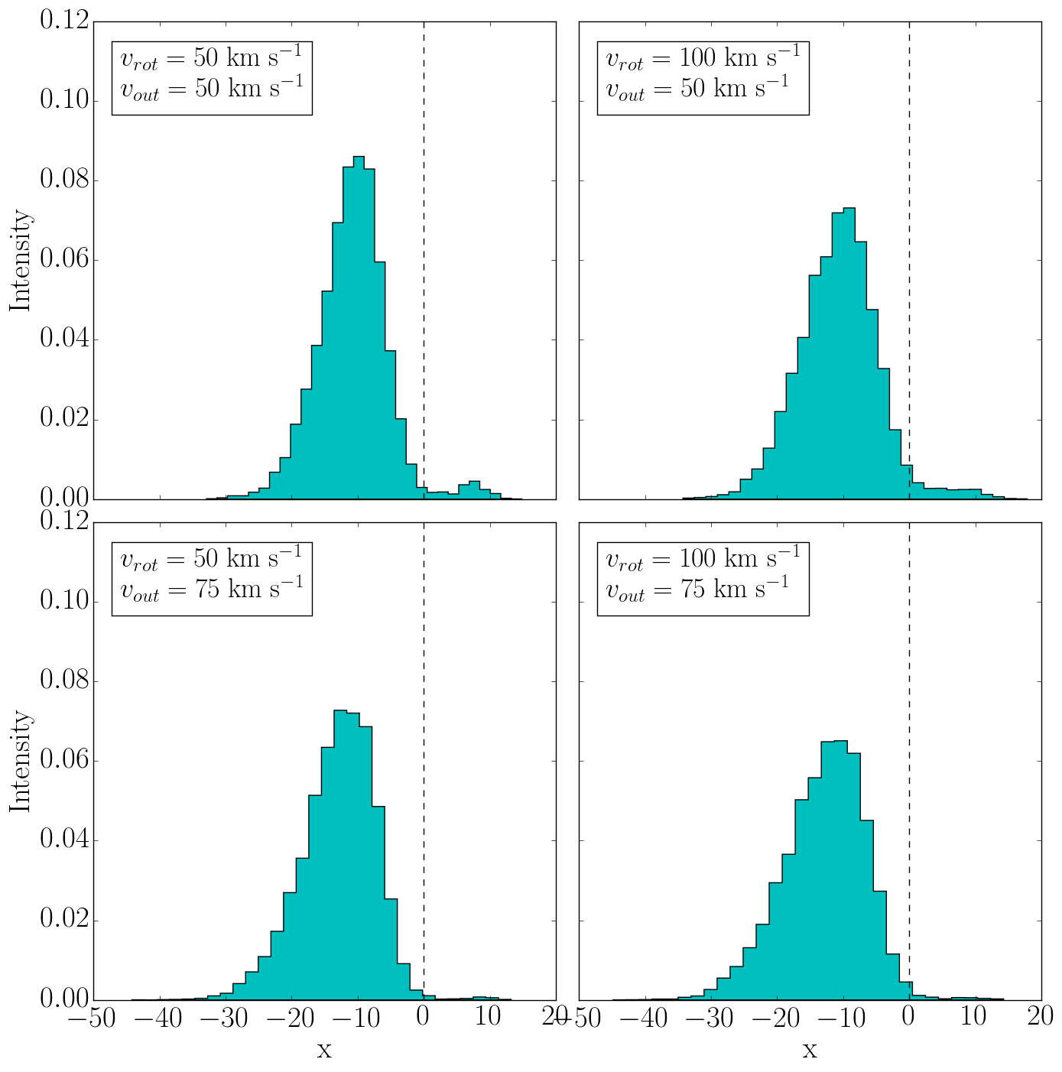
Imágenes Extra

Slide 35
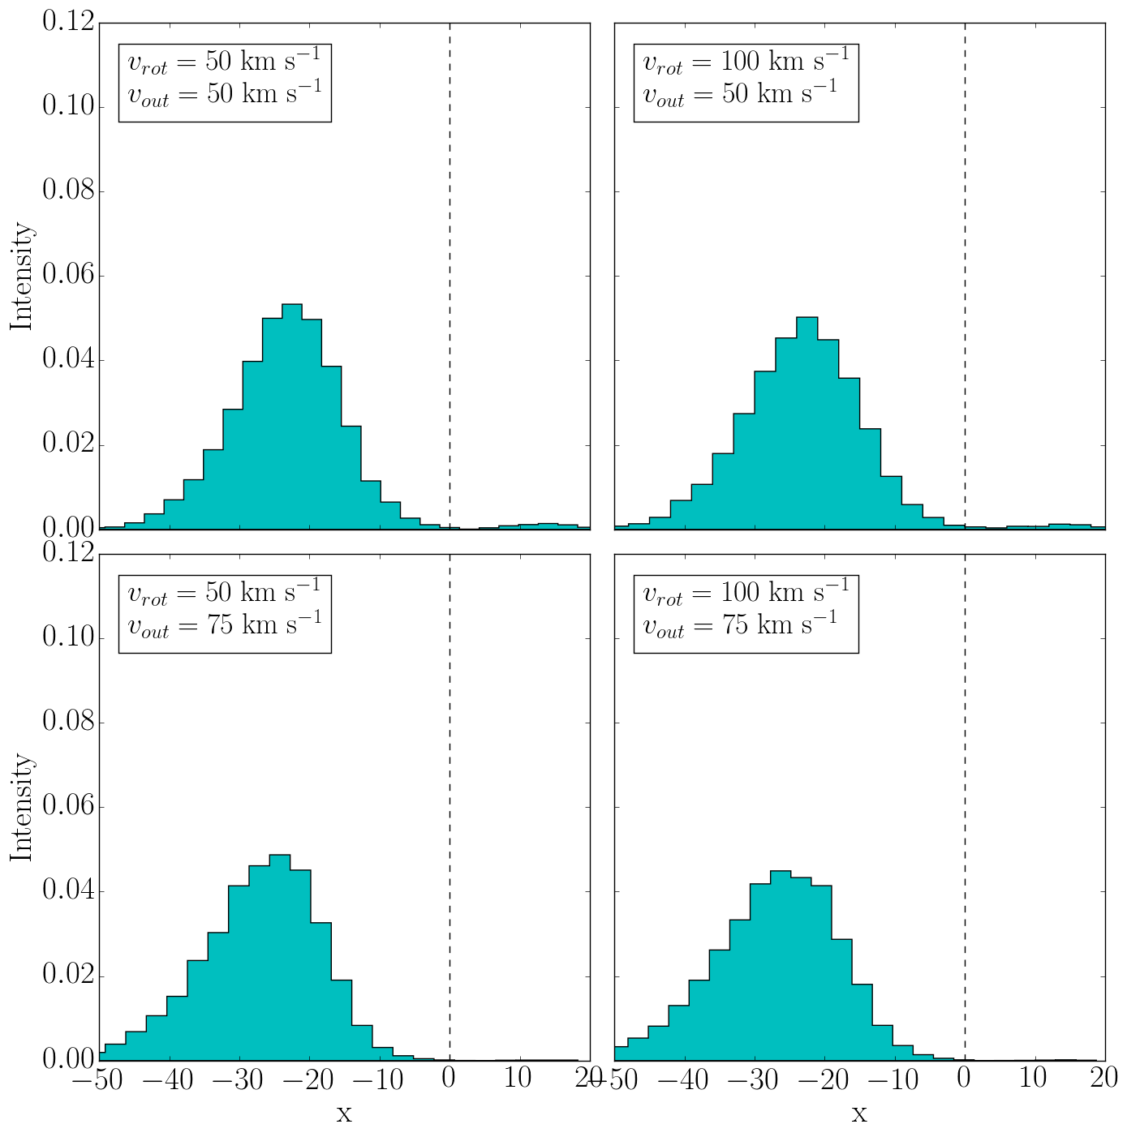
Imágenes Extra

Slide 36
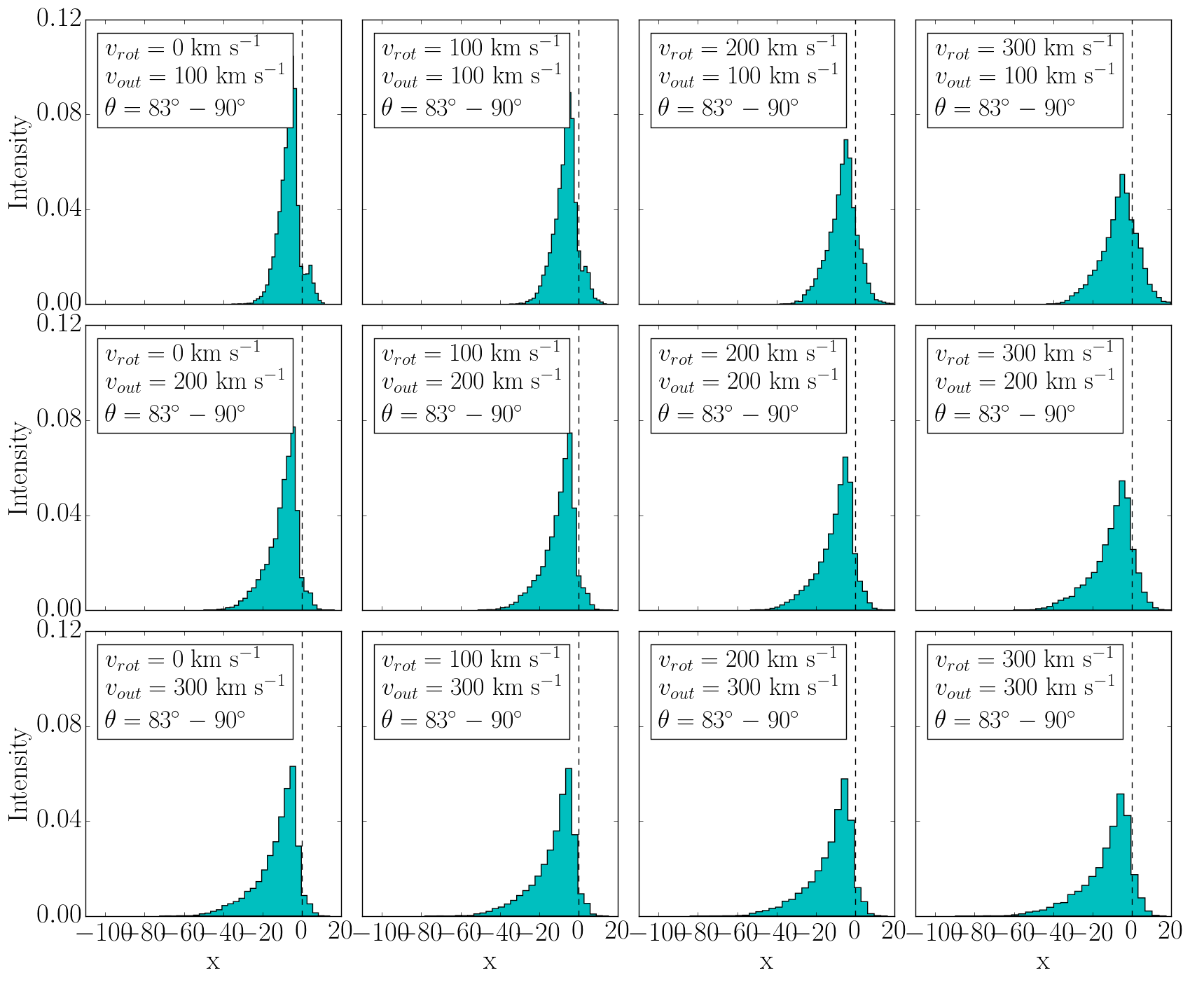
Imágenes Extra

Slide 37
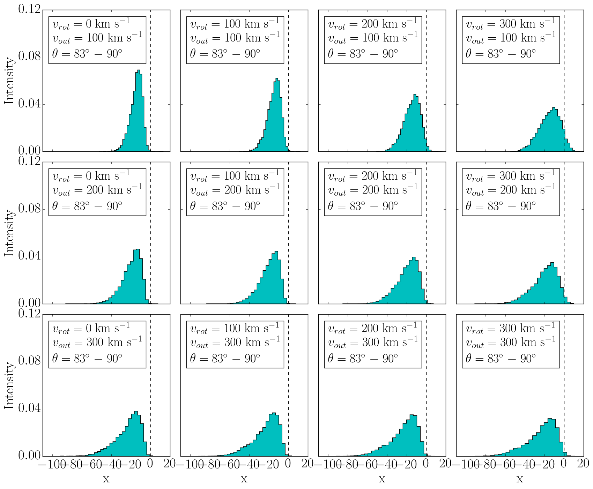
Imágenes Extra

Slide 38
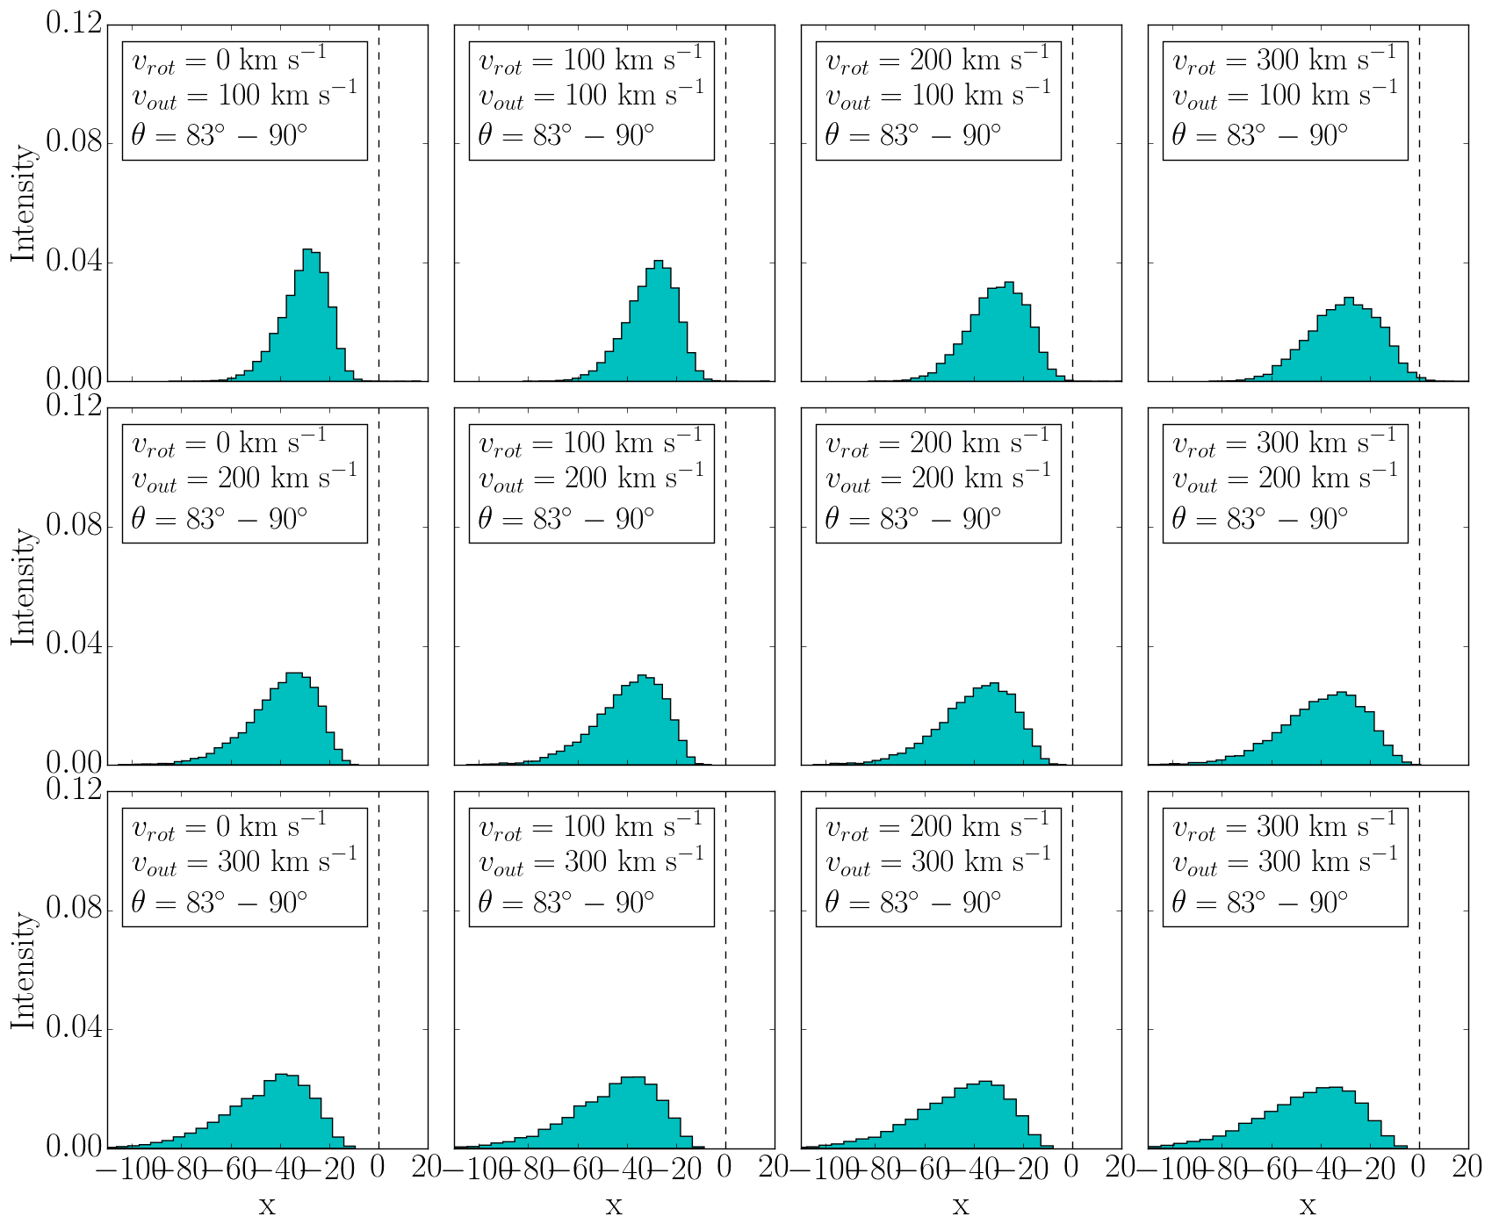
Imágenes Extra

Slide 39










